Slide 1
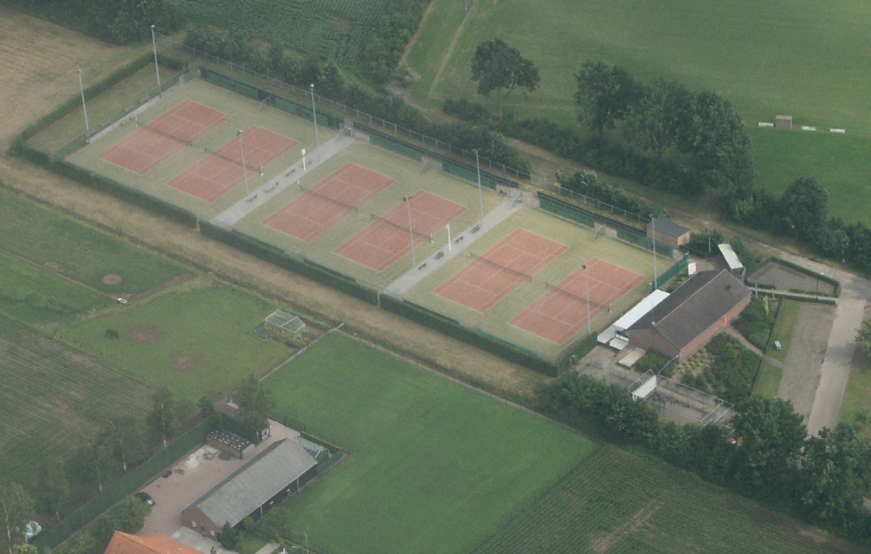
Welkom op de jaarvergadering van
T.V. Sint Tunnis

Slide 2


Agenda
Opening
Mededelingen
Ingekomen stukken (indien ontvangen)
Jaarverslagen bestuur en commissies
Financieel verslag 2023
Financiële begroting 2024
Verslag kascommissie / benoeming nieuwe kascommissie
Sponsoring
  Pauze
Vaststelling contributie 2024
Vaststelling consumpties 2024
Huldiging kampioenen competities
Huldiging jubilarissen
Rondvraag
Sluiting

Slide 3
Mededelingen
Huidige ledenbestand (186):
  Senioren 162 (waarvan 29 leden training via Maximum tennis)
  Junioren 9 (waarvan 7 leden training via Maximum tennis)
  Aspiranten 3 (gaan per 1 april over naar Junioren)
  G-spelers 7
  Basisspelers 3
  Student 1
  Trainer 1
  In 2023 hebben we 8 nieuwe leden mogen verwelkomen maar hebben we 9 afmeldingen gehad.
  Wat willen we in 2024 voor elkaar krijgen?
  Nieuwe commissies (o.a. activiteiten- en jeugdcommissie)
  Nieuwe bestuursleden
  Open Toernooi (week 37- 31 augustus t/m 6 september)
  Andere ideeën?

Slide 4

Mededelingen
Open Toernooi (31.08-06.09)
Afschaffen betalen met contant geld, kassa systeem gaat er uit.
TVS website – under construction
Kantinediensten gaan weer vooraf ingepland worden door de commissie (alleen tijdens evenementen)
2 diensten op jaarbasis. Afkopen per jaar €80. Boete niet op komen dagen €40 per dienst
Versterking voor het bestuur vinden.
Er zal ook versterking dienen te komen voor de volgende commissies :
  Kantine commissie
  Jeugd commissie
  Sponsor commissie
  Groen/Accommodatie commissie (we hebben vrijwilligers nodig om het park netjes te houden!!)
Sponsoren blijven de aandacht hebben. Doel is altijd om de huidige sponsoren te behouden en gestaag uit te breiden
KNLTB Club App
Akoestiek kantine

Slide 5
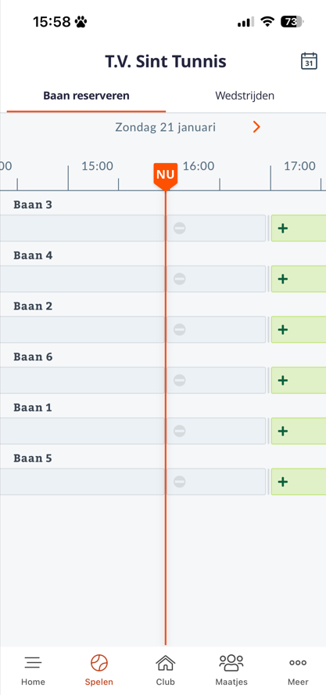
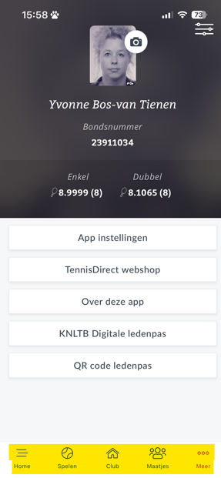

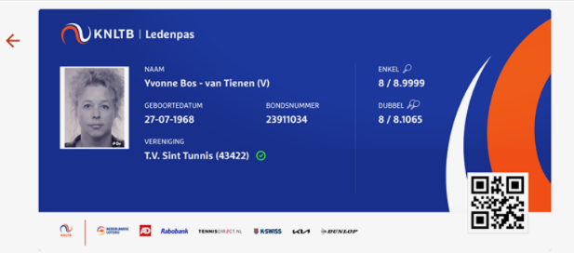
KNLTB CLUB APP
Digitale KNLTB pas
Baan afhangen
Kantine diensten
Pincode toegang (in progress)
Evenementen

Slide 6

Ingekomen stukken
Er zijn geen ingekomen stukken

Slide 7

Jaarverslagen commissies
Zijn er vragen c.q. opmerkingen over deze jaarverslagen?
  Deze zijn te vinden op de TVS website

Slide 8

Financieel Overzicht eind 2022
Rabobank € 34997,00
Regiobank € 11873,00
Kas € 3550,00
Club had dus op 31-12-2022 : € 50420,-

Slide 9
Financieel Overzicht 31-12-2023
Rabobank € 26777,88
Regiobank € 11865,54
Kas € 3099,00
Retour van stroom leverancier € 5098,89
Club heeft dus : € 46841,41

Slide 10
Inkomsten
Contributie € 18951
Sponsoring € 3125
Kantine/comp/toernooi € 9746
Subsidies € 2987 Totaal baten € 34809
Uitgaven
KNLTB € 6023
Belastingen € 1051
Gas € 2844
Onderhoud banen € 2684
Overige kosten o.a inkoop € 10815
Stroom € 1578
Verzekering € 2991
Reserveringen verv. banen € 5000
Afschrijvingen zonnepanelen € 500 Totaal kosten € 33486
Resultaat €1330,-

Slide 11
Zonnepanelen.
In 2023 voor € 14869,- 30 zonnepanelen gekocht
In april zijn ze geinstalleerd
Bosa subsidie aangevraagd en ontvangen € 4460,-
In rekening gebracht aan stroom in 2023 € 7626,47
Nog retour te ontvangen € 5098,89
Verbruiks onafhankelijke kosten zijn € 2530,- per jaar

Slide 12
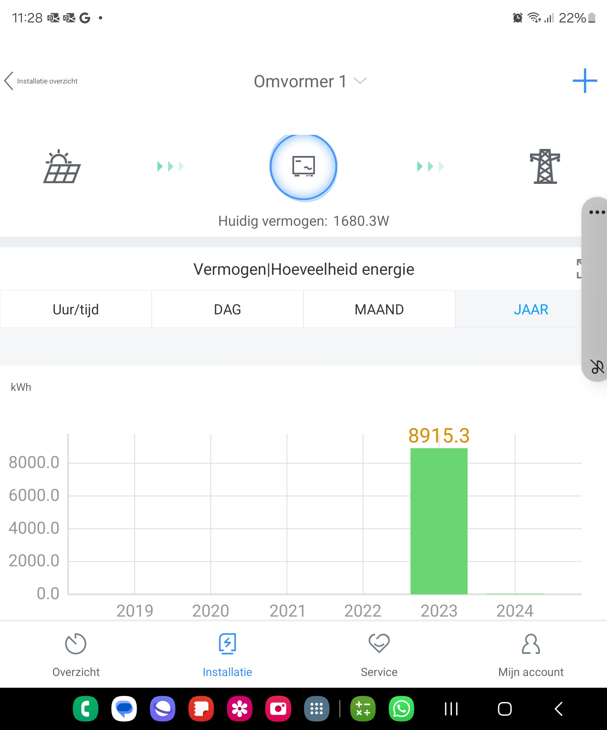

Slide 13
Baten | Begroting 2024
CONTRIBUTIE | 19000
SPONSORING | 3000
NETTO OPBRENGST KANTINE | 3000
Overige Inkomsten en subsidies | 1500
TOTAAL BATEN | 26500
Lasten | Begroting 2024
ACCOMMODATIE | 2500
KNLTB | 6000
Alle overige kosten | 7000
Reserveringen banen | 5000
GAS ELECTRA EN WATER | 6000
TOTAAL LASTEN | 26500
Jaarvergadering 26-01-2020
T.V. Sint Tunnis - Jaarvergadering 30-01-2023
13

Slide 14

Kascommissie
Verslag Egidia Jetten/Jef Gielen
Aanstellen kascommissie 2024

Slide 15


Sponsor Overzicht
Ass. Kantoor Verheijen
t’ Cafeetje
Bloemsierkunst van de Mortel
Sommers Installatietechniek
Cafetaria De Brink
MVS Makelaardij
TARS Visuele Presentatie
Bongers en van den Oever Bouw
Fysiotherapie Ronald Korsten
Beheersmaatschappij W. Arts BV
New Hairline
Jarco honden- en kattenvoeders
Bongers Bandenservice
Maximum Tennis
Dinaro Pizzeria en Grillroom
Verdaasdonk
Van Neerven
Gebr. Van Driel Electro Techniek en Installatiebedrijf
Jacko Beerkens Stukadoorswerken

Slide 16

Vaststelling Contributie
 | 2023 | 2024
Senioren | 115 | 115
Junioren | 75 | 75
Aspiranten | 55 | 55
Basisleden | 40 | 40
Bedragen in Euro’s

Slide 17

Vaststelling Consumpties
 | 2023 | 2024
Bier | 2,00 | 2,00
Speciaal Bier | 2,50 | 2,50
Fris | 2,00 | 2,00
Rode wijn/Rose (flesje) | 3,50 | 3,50
Witte wijn (glas) | 2,50 | 2,50
Bedragen in Euro’s

Slide 18

Huldiging Kampioenen 2023
Voorjaar – Heren 1:
Bas Bos, Piet Cornelissen, Theo Janssen, Patrick Deenen
Voorjaar – Dames 1:
Maaike v. Schooten, Bep Kersten, Jose Toonen, Annemarie Vloet, Susanne Beerkens
Voorjaar – Gemengd 1:
Annemieke Wijnen, Roelien Verstegen, Gert Meijer, Kersten Verhoeven
Najaar – gemengd 2:
Bep Kersten, Remco Oerlemans, Susanne Beerkens, Henk Jans
Najaar – Gemengd 3:
Hanna Verhoeven, Jean Paul Cremers, Daan Goossens, Ron Wellen, Annemiek Geutjes, Marijke Litjens,
Ankie Maatman

Slide 19


Huldiging Jubilarissen
Bas Bos 12-02-1999
Petra Beerkens 7-4-1999
Theo Janssen 24-6-1999
Mart Raaijmakers 22-3-1999

Slide 20

Rondvraag

